Slide 1
DIAGRAMAS UML
Integrantes:
Amanda Campos 2012019569
Dennis Cordero 2012010166
Álvaro Meléndez 2010030332
Ariel Soto 2011032216
Yullian Ulloa 2012010644

Slide 2
Descripción del Proyecto
Nuestro proyecto se basa en un monitoreo del entorno y los elementos a monitorear estarán basados en las necesidades del cliente.
Estos datos serán almacenados en un servidor de base de datos.
Los datos recopilados podrán ser accesados en tiempo real o de manera histórica para ver un comportamiento determinado.
El medio de acceso será desde una PC o un teléfono móvil con su respectivo restricción de acceso para que no cualquiera pueda acceder a los datos a pesar de que los mismos se encuentren en la nube.

Slide 3
¿Qué es UML?
El lenguaje Unificado de Modelado (UML) es un lenguaje para especificar, visualizar, construir y documentar artefactos de los sistemas de software, asi para el modelado del negocio y otros sistemas no software.

Slide 4
Diagrama de Casos de Uso
Definición:
Un caso de uso es una descripción de las acciones de un sistema desde el punto de vista del usuario.
Donde los diagramas de caso de uso se encargan de modelar la funcionalidad del sistema usando actores y casos de uso.
Nota: No confundir lo que es un diagrama de caso de usos y un caso de uso. Ya que un caso de uso son servicios o funciones provistas por el sistema para sus usuarios.

Slide 5
Descripción
Un caso de uso se puede describir con diferentes niveles de detalle. Donde en una fase inicial del diseño, basta con indicar el nombre en el diagrama de casos de uso. Posteriormente, se pueden incluir descripciones más detalladas de los escenarios.
Un caso de uso representa:
Un objetivo de un actor a la hora de utilizar el sistema, como Comprar un menú
Uno o varios escenarios, es decir, secuencias de pasos que se llevan a cabo para conseguir el objetivo, por ejemplo: {Pedir menú, Pagar, Enviar}. Además de los escenarios correctos, puede haber diferentes escenarios de excepciones o errores, como Tarjeta de crédito rechazada.

Slide 6
Características
Esta clase de diagrama no esta pensado para representar el diseño ni describir los elementos internos de un sistema, solamente sirven para facilitar la comunicación con los futuros usuarios del sistema y con el cliente.
Actualmente se considera que lo casos de uso son de vital importancia en los proyectos de software.
Describen bajo la forma de acciones y reacciones el comportamiento de un sistema desde el punto de vista de un usuario
Se puede considerar que hasta cierto punto, cada caso de uso es independiente de los demás
Permiten definir los límites del sistema y las relaciones entre el sistema y su entorno

Slide 7
Elementos
Sistema: Corresponde a un rectángulo, el cual representa los límites del sistema que contiene los casos de uso. Los actores se ubican fuera de los límites del sistema.
Casos de Uso: Corresponden a óvalos, los cuales indican la función del sistema.
Actores: Los actores son los usuarios de un sistema.

Slide 8
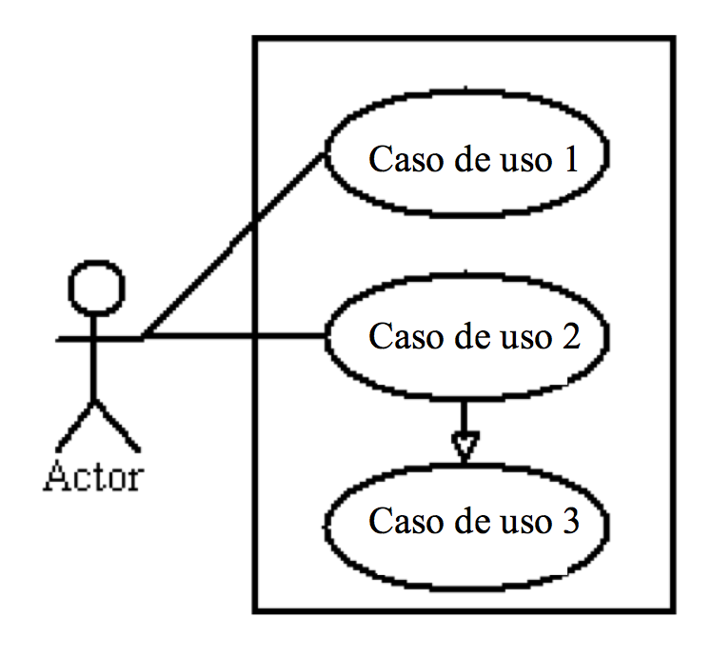
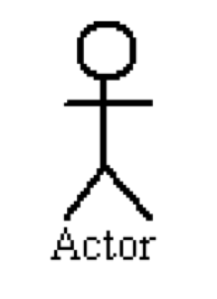
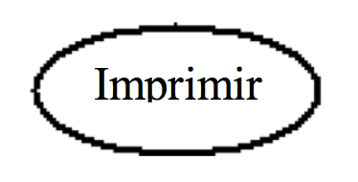
Sistema,Casos de Uso,Actores

Slide 9
4. Relaciones
Las relaciones corresponden a la interacción entre un actor y un caso de uso, los cuales se dibujan con una línea simple.
Tipos de relaciones:
Inclusión: Es una forma de interacción o creación, un caso de uso dado puede "incluir" otro caso de uso. Donde el primer caso de uso a menudo depende del resultado del caso de uso incluido.
Extensión: Es otra forma de interacción, donde un caso de uso dado puede extender a otro.
Generalización: Consiste en la actividad de identificar elementos en común entre conceptos y definir las relaciones de un concepto general y un concepto especializado.

Slide 10
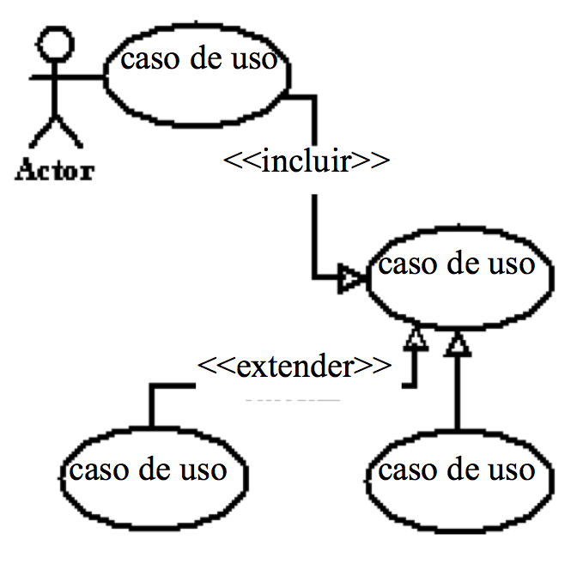
Relaciones

Slide 11
Simbologia

Slide 12
Ventajas
Facil diagramacion.
Facilita el entendimiento de los procesos realizados por el sistema para el desarrollador.
Plantea las interacciones básicas entre usuario y sistema.

Slide 13
Desventajas
Cuando el diagrama es muy extenso o muy amplio se dificulta su entendimiento.
No se marcan los tiempos de duracion de las actividades.
No se pueden diagramar dos casos de uso exactamente igual.

Slide 14
Uso del los diagramas de casos
Con la ayuda de un diagrama de casos de uso, puede analizar y notificar:
Los escenarios en los que el sistema o aplicación interactúa con personas, organizaciones o sistemas externos.
Los objetivos que el sistema o aplicación ayuda a conseguir.
El ámbito del sistema.

Slide 15
Ejemplo (1)
Un actor (1) es una clase de persona, organización, dispositivo o componente de software externo que interactúa con el sistema. Los actores del ejemplo son Cliente, Restaurante, Sensor de temperatura y Titular de tarjeta de crédito.
Un caso de uso (2) representa las acciones que uno o varios de los actores realizan a fin de conseguir un objetivo determinado. Los casos de uso del ejemplo son Pedir menú, Actualizar menú y Procesar pago.
Los casos de uso están asociados (3) a los actores que los realizan.
El sistema (4) es aquello que se está desarrollando. Los subsistemas del ejemplo son Sitio web de pedidos de menú, Empresa de envío de menús y Versión 2 del sitio web.

Slide 16
Ejemplo 1
1)Actor:
2)Caso de uso:
3)Relaciones:
4)Subsistemas:

Slide 17
Ejemplo 2

Slide 18
Ejemplo 3

Slide 19
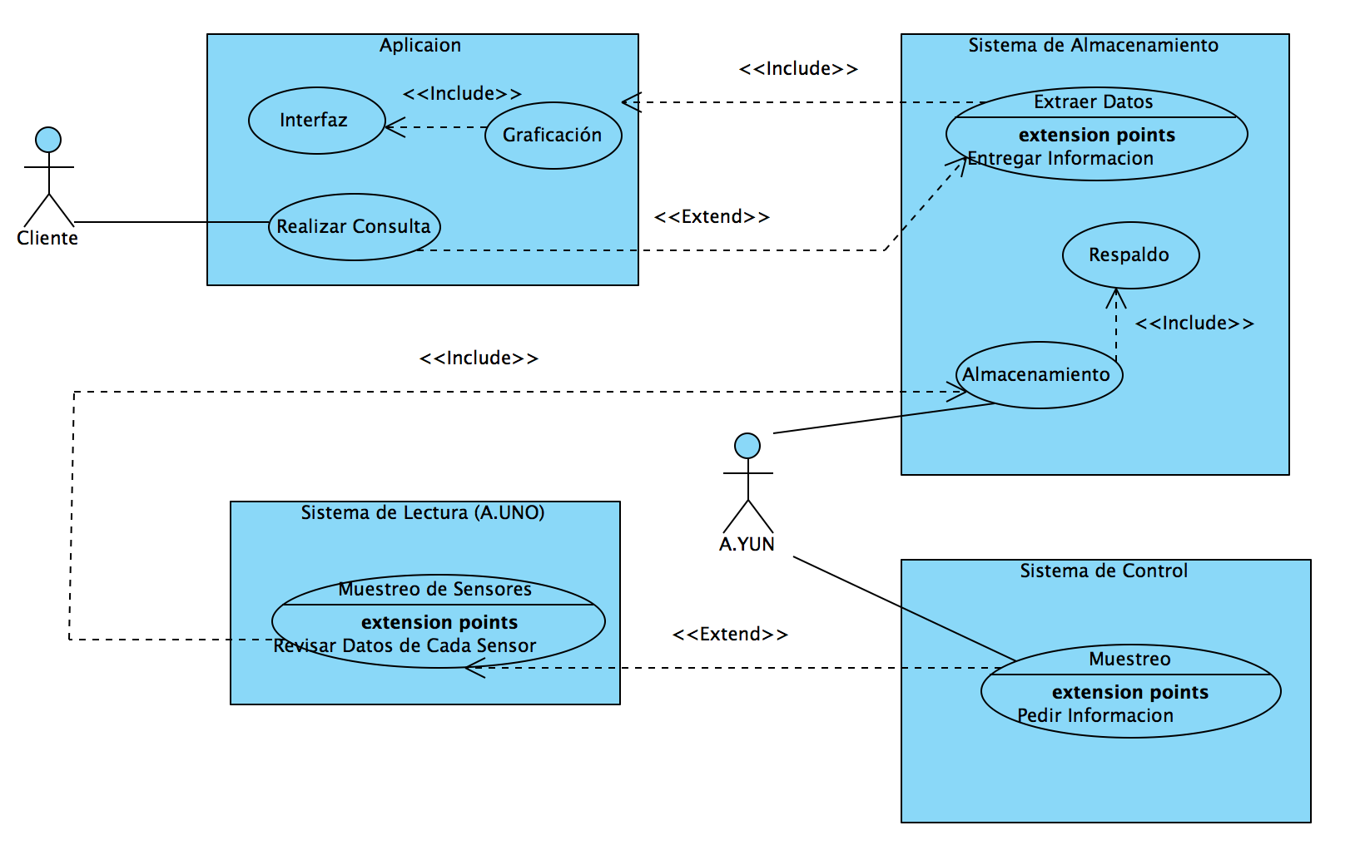
Ejemplo (Enfocado al proyecto)

Slide 20
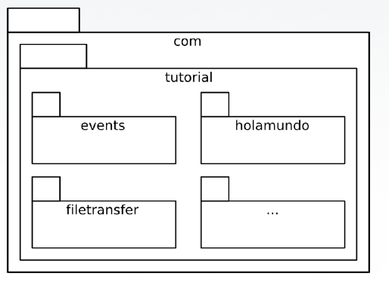
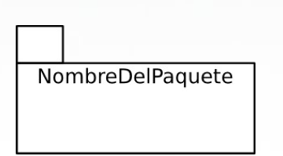
Diagrama Paquetes
Definición: Un paquete es un mecanismo utilizado para agrupar elementos UML, permitiendo organizar los elementos modelados, facilitando de esta forma el manejo de los modelos de un sistema complejo.
Descripción: Permite dividir un modelo para agrupar y encapsular sus elementos en unidades lógicas individuales. Puede tener interfaces y la realizacion de estas interfaces. Los paquetes pueden estar anidados uno dentro de otros

Slide 21
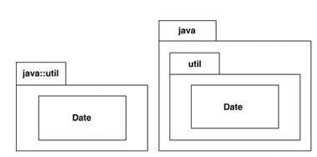
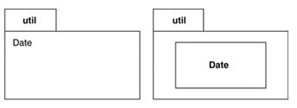
Diagrama Paquetes-Características
Cada paquete tiene su espacio de nombre, estos nombres no se pueden repetir, a menos que el mismo este dentro de otro paquete con distinto nombre
Ejemplo:

Slide 22
Diagrama Paquetes-Características
En UML es posible tener clases dentro de un paquete las cuales pueden ser tanto publicas como privadas.
Mientras la clase publica es parte de la interface del paquete y puede ser usada por clases en otros paquetes, la clase privada se mantiene oculta
¿Cómo escoger cuales clases poner en los paquetes?
Principio de clausura común, el cual nos indica que las clases en un paquete necesitaran cambios por razones similares.
Principio de reusó común, el cual nos dice que las clases en un paquete deberían de reusarse todas juntas.
Se debe tener claro que la razón principal para agrupar clases dentro de paquetes viene de las dependencias entre paquetes.

Slide 23
Diagrama Paquetes-Características
Se deben usar en casos donde existen sistemas altamente escalables
Son muy útiles para visualizar las dependencias entre los mayores elementos del sistema
Generalmente corresponden a estructuras programables, lo cual nos ayuda a mantener un orden sobre las dependencias del mismo.

Slide 24
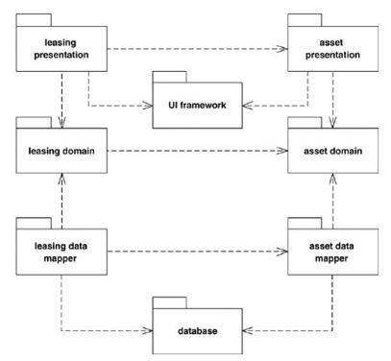
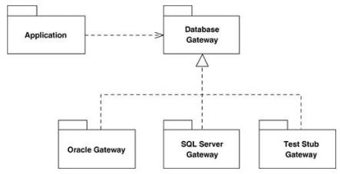
Diagrama Paquetes

Slide 25
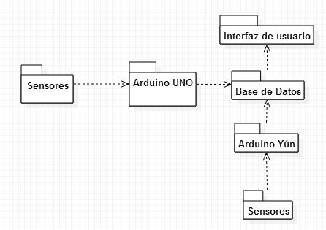
Ejemplo del proyecto

Slide 26
Diagramas de Colaboraciones
Un diagrama de colaboración (también llamados diagramas de comunicación) en las versiones de UML es esencialmente un diagrama que muestra interacciones organizadas alrededor de los roles, muestran explícitamente las relaciones de los roles.

Slide 27
Partes de un diagrama de colaboración
Rol de la Clase
Rol de las Asociaciones
Mensajes

Slide 28

Rol de la Clase
El rol de la clase describe cómo se comporta un objeto. Los atributos del objeto no se listan.

Slide 29

Rol de Asociaciones
Los roles de asociación describen cómo se va a comportar una asociación en una situación particular. Se usan líneas simple etiquetadas con un estereotipo.

Slide 30
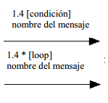
Mensajes
Contrariamente a los diagramas de secuencias, los diagramas de colaboración no tienen una manera explícita para denotar el tiempo, por lo que entonces numeran a los mensajes en orden de ejecución. La numeración puede anidarse; por ejemplo, para mensajes anidados al mensaje número 1: 1.1, 1.2, 1.3, etc. La condición para un mensaje se suele colocar entre corchetes.

Slide 31
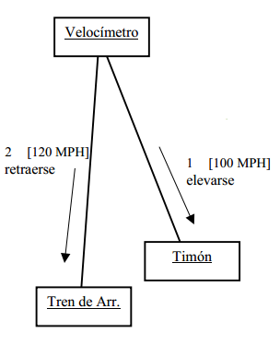
Ejemplo 1
Este ejemplo agrega un velocímetro al conjunto de clases que constituyen a un “Avión”. Al alcanzar una cierta velocidad el velocímetro indicará al timón que debe elevarse y al tren de aterrizaje que debe retraerse.

Slide 32
Ejemplo 2

Slide 33
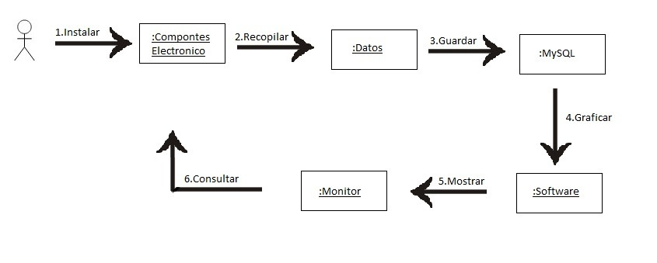
Diagrama de colaboraciones del proyecto G8

